Slide 1
Городская модельная библиотека № 4 Кировского муниципального района Калужской области

Slide 2
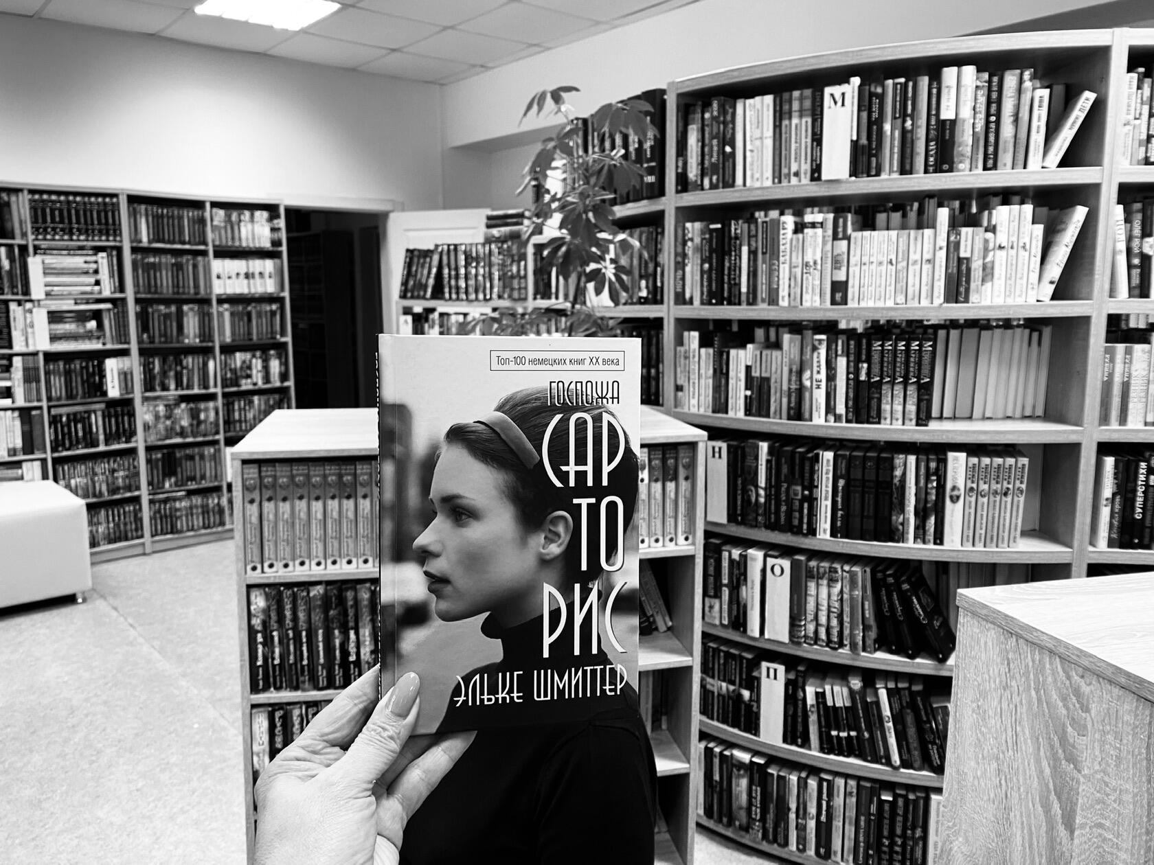
Городская модельная библиотека № 4 Кировского муниципального района Калужской области

Slide 3
Городская модельная библиотека № 4 Кировского муниципального района Калужской области

Slide 5
Городская модельная библиотека №4 Кировского муниципального района Калужской области
#
«

